Slide 1

Inner Wheel Distrikt 46
DAGSORDEN FOR EFTERÅRSDISTRIKTSMØDE I DISTRIKT 46
Lørdag, den 3. oktober 2026
1 | Velkomst
2 | Præsentation af distriktskomiteen
3 | Valg af dirigent
4 | Valg af referent
5 | Valg af stemmetællere
6 | Godkendelse af dagsorden
7 | Pastdistriktspræsidentens beretning
8 | Distriktspræsidentens beretning
9 | Convention 2027
10 | Fremlæggelse af regnskabet for 2025-2026 til godkendelse

Slide 2
Inner Wheel Distrikt 46
11 | Fremlæggelse af budget 2027-2028
12 | Godkendelse af distriktskontingent for det kommende år
13 | Valg af revisorer
14 | Beretning DISO (herunder evt. nyt vedr. distriktsopgaven)
15 | Beretning distriktsredaktør
16 | Indkaldelse af forslag til kandidater til distriktsbestyrelsen med tiltrædelse pr. 01 07 2027
17 | Præsentation af distriktets kandidater til nationale og internationale poster
18 | Forslag om forhøjelse af beløbet til distriktsopgaven
19 | Distriktsopgaven for 2027-2029
20 | Årsindsamlingen for 2027/2028
21 | Indbydelse til forårsdistriktsmøde
22 | Eventuelt

Slide 3
Inner Wheel Distrikt 46
SENSOMMERVISE
Tekst: Kirsten og Finn Jørgensen Mel.: Finn Jørgensen
1. | Æbler lyser rødt på træernes grene, høsten går ind. Går igennem skoven ganske alene, stille i sind. Gyldne farver og sensommerbrise fylder hjertet med vemodig musik, går og nynner en sensommervise fjernt fra byens larmende trafik.

Slide 4
Inner Wheel Distrikt 46
2. | Sommerbrisen danner krusning på søen, mystisk og sort. Stæreflokke svæver højt over øen – snart tager de bort. Gyldne farver og sensommerbrise fylder hjertet med vemodig musik, går og nynner en sensommervise fjernt fra byens larmende trafik.

Slide 5
Inner Wheel Distrikt 46
3. | Duft af brænderøg blandt brunlige bregner, blåsorte bær. Stille summen mellem blade som blegner – af’tnen er nær. Gyldne farver og sensommerbrise fylder hjertet med vemodig musik, går og nynner en sensommervise fjernt fra byens larmende trafik.

Slide 6
Inner Wheel Distrikt 46
4. | Modne rønnebær bag dybgrønne grene rødt titter frem. Går igennem skoven ganske alene – nu må jeg hjem! Gyldne farver og sensommerbrise fylder hjertet med vemodig musik, går og nynner en sensommervise fjernt fra byens larmende trafik.

Slide 7
PASTDISTRIKTSPRÆSIDENTENS BERETNING 2025-2026
Inner Wheel Distrikt 46

Slide 8
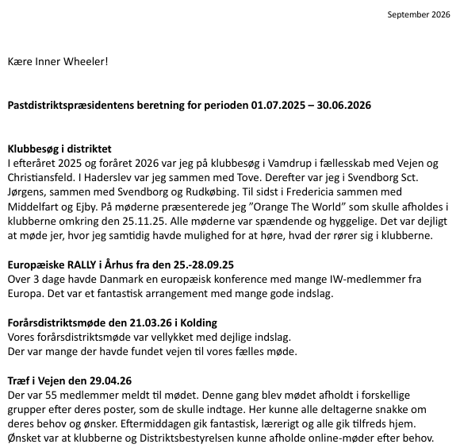
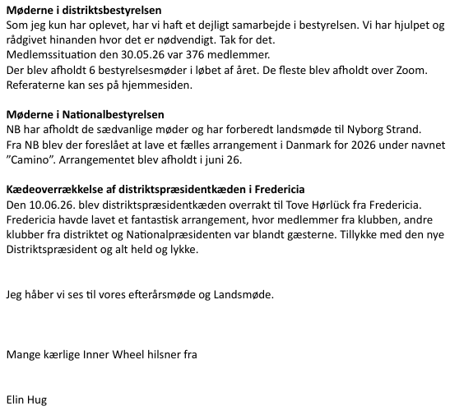
Inner Wheel Distrikt 46

Slide 9
DISTRIKTSPRÆSIDENTENS BERETNING
Inner Wheel Distrikt 46

Slide 10
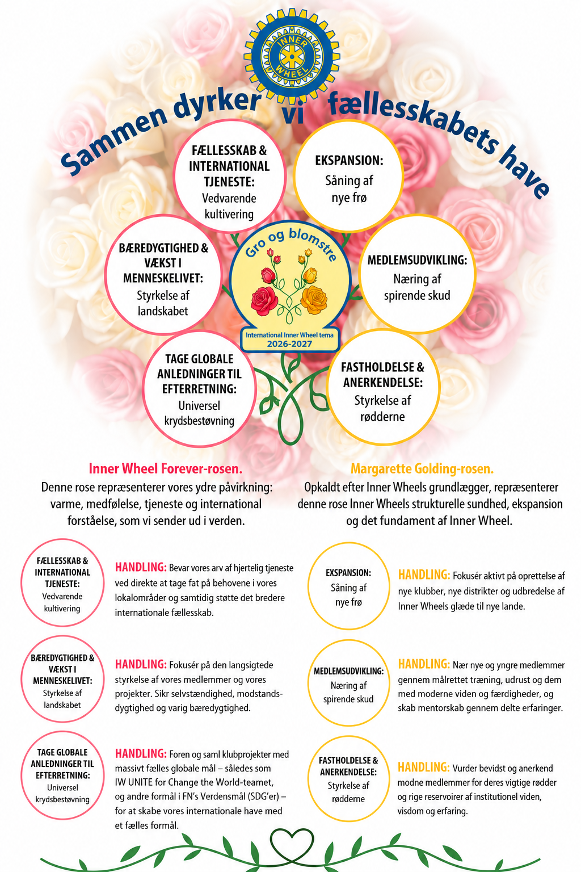
International Inner Wheel team 2026-2027
Grow and Flourish
Gro og blomstre
INNER WHEEL INTERNATIONAL PRÆSIDENT: INGELÖG WYNDHAMN
Sverige
Notes:
Vore nye verdenspræsident Ingelögs tema er Gro og Blomstre,

Slide 11
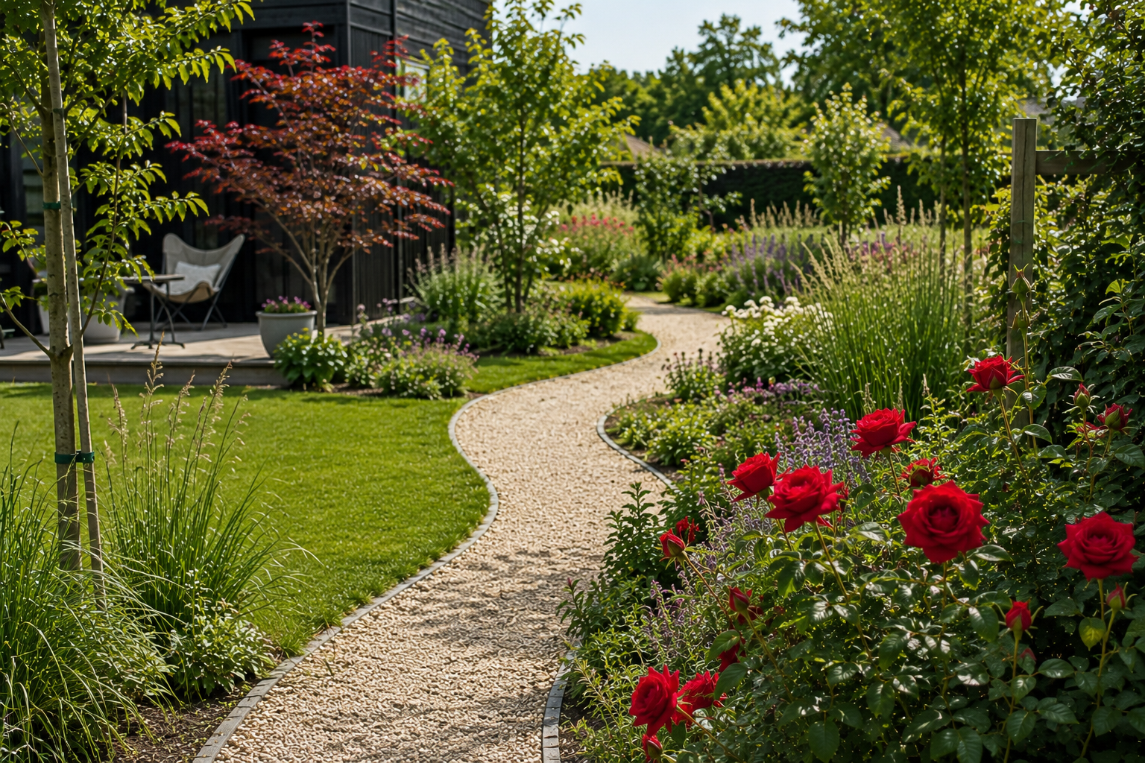
GROW & FLOURISH
Fra stærke rødder
til nye skud
Sammen dyrker vi
fællesskabets have
INNER WHEEL DISTRIKT 46
Medlemsanalyse 2026
Status pr. 1. September 2026
Notes:
I dag vil jeg invitere jer med ud i en have. En have bliver ikke smuk af én blomst, men af mange forskellige blomster. Sådan er det også med Inner Wheel. Vores medlemsanalyse handler om mennesker, fællesskab og fremtid. Vi glæder os over de stærke rødder og ser frem mod nye skud. Grow & Flourish.

Slide 12
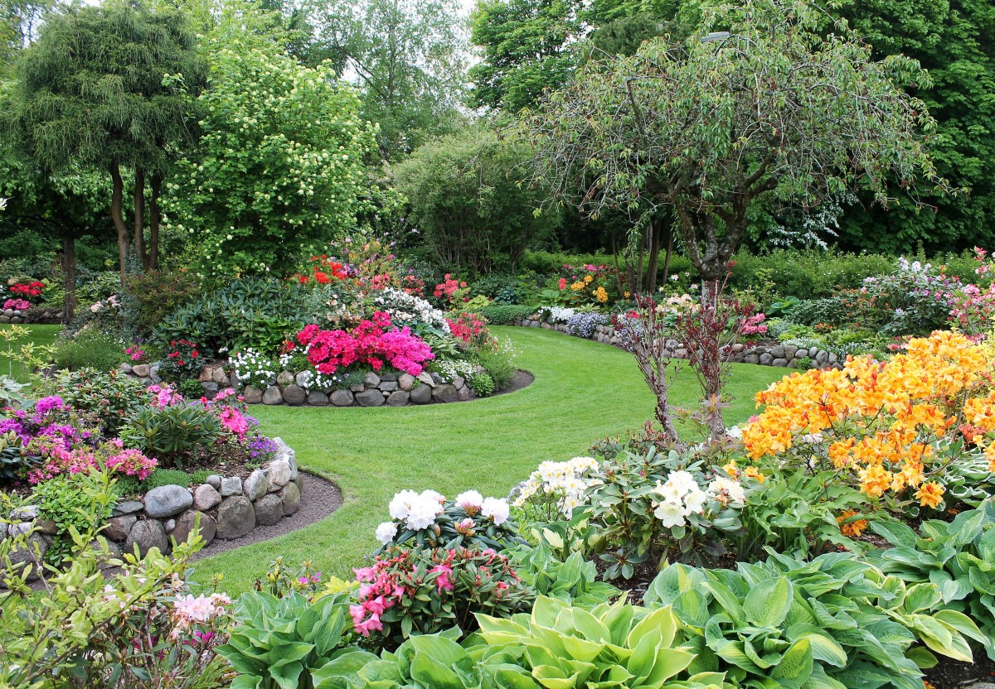
VORES FÆLLES HAVE
Plads til grafisk illustration
af 'vores fælles have'
374
MEDLEMMER
374 kvinder
374 historier
374 erfaringer
Ét forpligtende fællesskab
Venskab • Hjælpsomhed • International forståelse
Notes:
Bag hvert medlem står et menneske. 375 kvinder med forskellige erfaringer og livshistorier. Før vi ser på statistikken, skal vi huske, at medlemsanalysen handler om mennesker og fællesskab.

Slide 13
STÆRKE RØDDER
Vores erfaring er en styrke
Plads til alde
374
medlemmer
60 %
er over 70 år
15 %
er under 60 år
Konklusion: Distrikt 46 bygger på en stor erfaring og et stærkt engagement. Det er fundamentet for fremtidig vækst.
Notes:
Vores medlemmer udgør et stærkt fundament. Den høje andel af medlemmer over 70 år viser stor loyalitet og erfaring. Samtidig ser vi behovet for at skabe plads til nye medlemmer, så haven fortsat kan vokse.

Slide 14
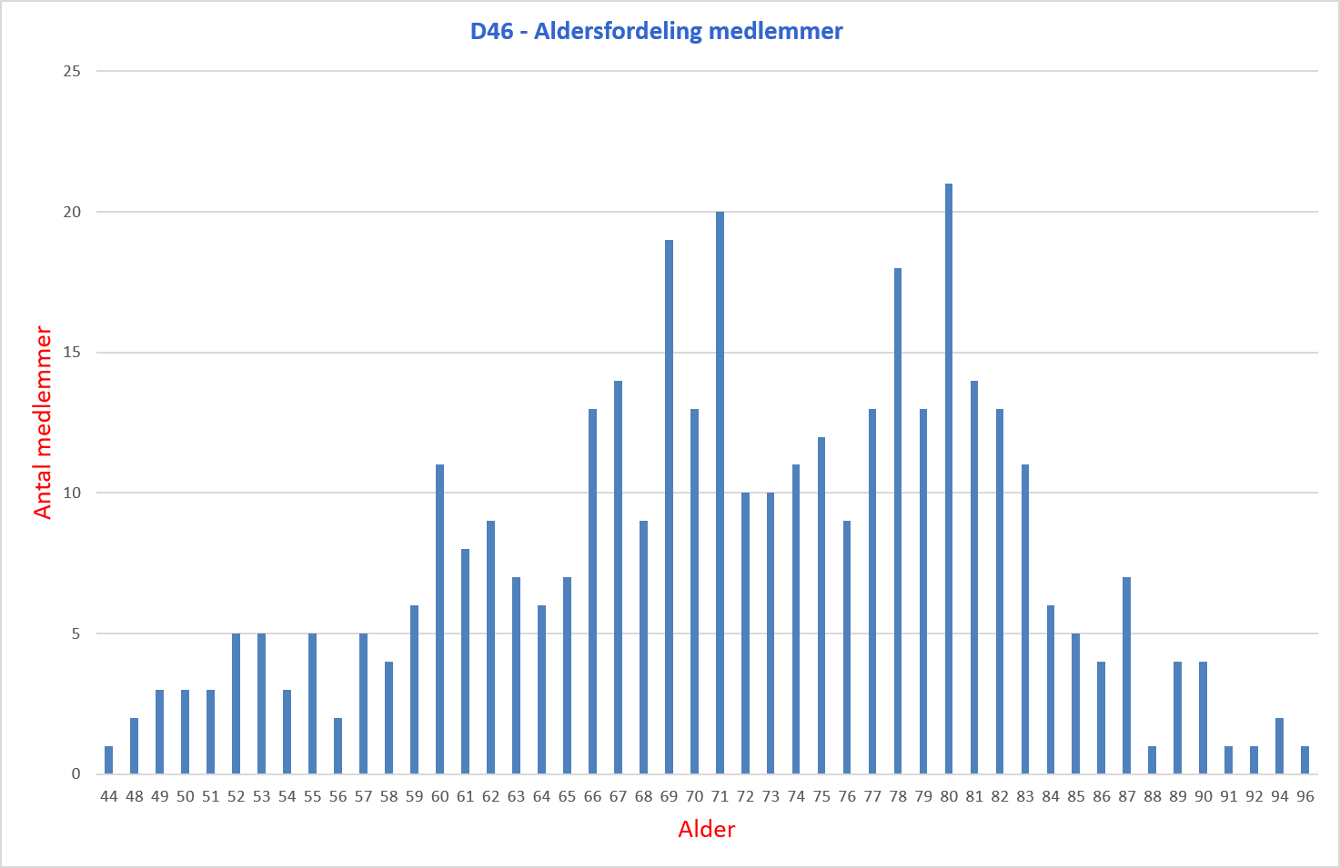
Notes:
Alderen spænder fra 44 år til 96 , hvor hovedvægten ligger mellem 69 og 80 – men vi har stadig nogle af de værdifulde ældre med helt op til en alder af 96. Det fortæller noget om fælleskabets værdi + at vi har fået flere unge med helt ned til en alder af 44, det er flot, og det viser at IW stadig kan gro, og derved skabe vækst.

Slide 15
HAVEN STÅR I FULDT FLOR
60 %
af medlemmerne
er over 70 år
Dette er ikke et problem – det er en styrke.
• Stor erfaring
• Høj loyalitet
• Mange års engagement
Vores opgave er at bygge videre på dette stærke fundament og samtidig skabe plads til nye medlemmer.
Stærke rødder giver de bedste muligheder for ny vækst.
Notes:
60% af vores medlemmer er over 70 år. Det viser først og fremmest et stærkt fællesskab og en imponerende loyalitet. Vi skal værne om denne erfaring og samtidig arbejde målrettet med at invitere nye medlemmer ind i fællesskabet.

Slide 16
NYE SKUD
Fremtidens Inner Wheel begynder i dag
15 %
af medlemmerne
er under 60 år
Fremtidens have skal have plads til nye skud.
• Invitér nye medlemmer
• Skab attraktive klubmøder
• Fortæl den gode historie
• Brug medlemmernes netværk
Vækst handler ikke om alder alene – men om at skabe et levende og åbent fællesskab.
Nye skud vokser bedst, når de får lys, plads og opmærksomhed.
Notes:
Kun 15 % af medlemmerne er under 60 år. Det viser, at vi har en vigtig opgave med at invitere nye kvinder ind i Inner Wheel. Vækst handler ikke om at ændre vores værdier, men om at dele dem med flere.

Slide 17
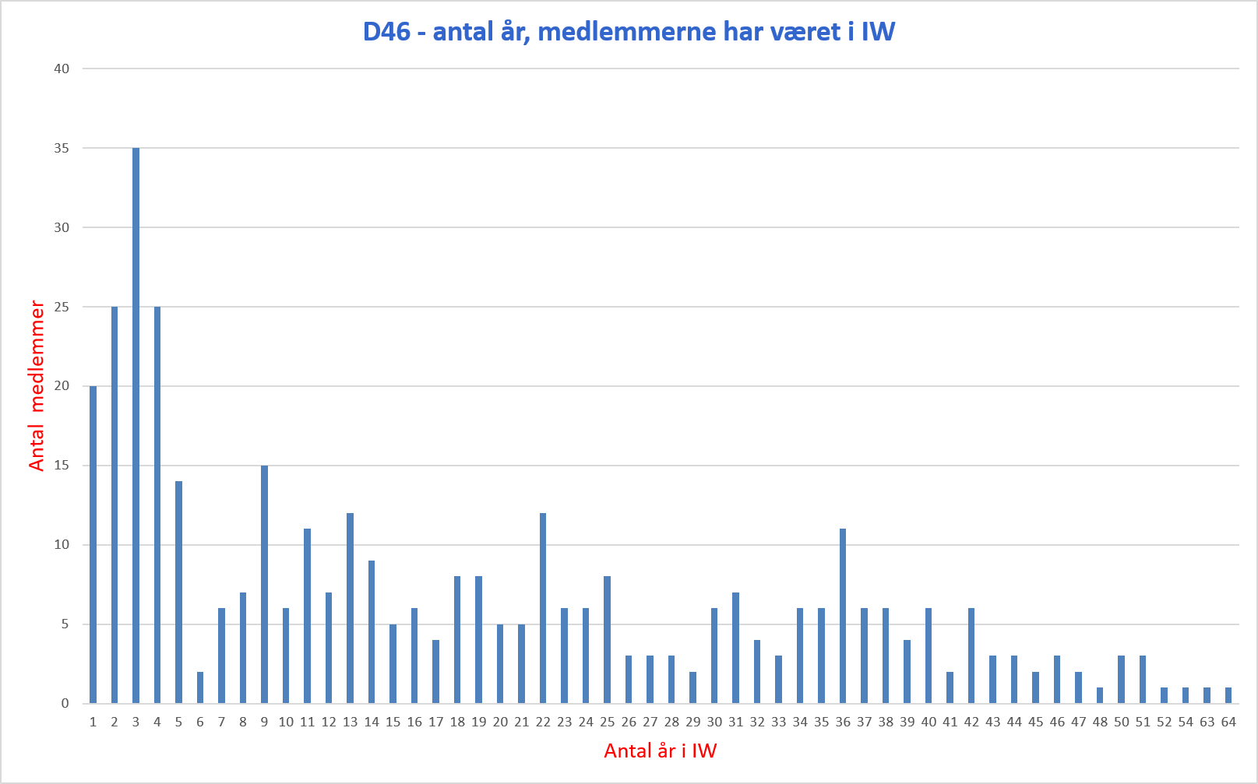
Notes:
En graf som viser vækst inde i D46, mange er kommet til over de sidste 4 år – vi er godt i gang.

Slide 18
HVAD FORTÆLLER TALLENE?
Tre indsigter, der peger mod fremtiden
1
Vi har et stærkt fundament
374 medlemmer med stor erfaring og loyalitet.
2
Vi skal sikre fornyelse
Kun 15 % af medlemmerne er under 60 år.
3
Vi vokser sammen
Fremtiden skabes gennem invitation, fællesskab og synlighed.
Tallene peger snarere på muligheder end på en udfordring - de peger på Grow & Flourish.
Notes:
Efter at have set tallene kan vi samle tre hovedpointer: Vi har et stærkt fundament, vi skal skabe fornyelse, og vi skal gøre det sammen. Det leder os naturligt videre til årets internationale tema Grow & Flourish.

Slide 19
GROW & FLOURISH
Fra analyse til handling
🌱 Bevar de stærke rødder
Værn om erfaring, venskab og loyalitet.
🌹 Skab plads til nye skud
Invitér nye medlemmer ind i fællesskabet.
🌿 Lad fællesskabet blomstre
Udvikl klubberne med inspiration, synlighed og åbenhed.
Grow & Flourish er ikke blot et tema – det er en invitation til handling.
Notes:
Årets internationale tema binder vores analyse sammen med vores handlinger. Vi skal værne om vores stærke rødder, skabe plads til nye medlemmer og udvikle et levende fællesskab. Grow & Flourish er en fælles opgave for alle klubber.

Slide 20
HVAD KAN KLUBBERNE GØRE?
12 konkrete skridt til vækst og udvikling
1. Invitér en gæst til hvert klubmøde
2. Fortæl de gode historier på sociale medier
3. Skab variation i møder og aktiviteter
4. Inddrag nye medlemmer hurtigt i fællesskabet
5. Samarbejd med naboklubber og lokalsamfund
6. Tal positivt om Inner Wheel – hver dag
Notes:
Vækst skabes lokalt. Hver klub kan tage små skridt, som tilsammen gør en stor forskel. Det handler om at invitere, fortælle den gode historie, udvikle klubmøderne og tage godt imod nye medlemmer. - inspirere hinadne via vores online møder, som er en slags Erfa gruppe online.

Slide 21
HVAD KAN KLUBBERNE GØRE?
12 konkrete skridt til vækst og udvikling
7. Vær synlige i gadebilledet
8. Styrk klubberne på tværs af distriktet D46
9. Dyrk fælleskabet ved fælles distrikts møder
10. Hent ny viden og erfaring fra landsmødet
11. Hent inspiration fra andre distrikter – hjemmeside
12. Støt hinanden
Små handlinger i hver klub kan tilsammen skabe stor vækst i hele Distrikt 46.
Notes:
Vi skal være synlig i gadebilledet, så vi bliver kendt og genkendt – Lade os inspirere af hinanden, i Distriktet, på landsplan.

Slide 22
SAMMEN DYRKER VI FÆLLESSKABETS HAVE
Grow & Flourish – sammen skaber vi fremtiden
Vi tager hjem med:
• Stolthed over vores stærke rødder
• Tro på fremtiden
• Mod til at invitere nye medlemmer
• Lyst til at udvikle klubberne
• Vilje til at dyrke fællesskabet
Tak fordi I er med til at gøre Distrikt 46 til et sted, hvor venskab kan vokse og blomstre.
TAK FORDI I ER EN DEL AF INNER WHEEL DISTRIKT 46
Notes:
Tak for jeres engagement. Vores analyse viser, at vi har et stærkt fundament. Nu er opgaven at bygge videre på det sammen. Lad os gå hjem med stolthed over vores fællesskab og mod til at invitere flere ind. Grow and Flourish.

Slide 23


Convention 2027
Inner Wheel Distrikt 46

Slide 24
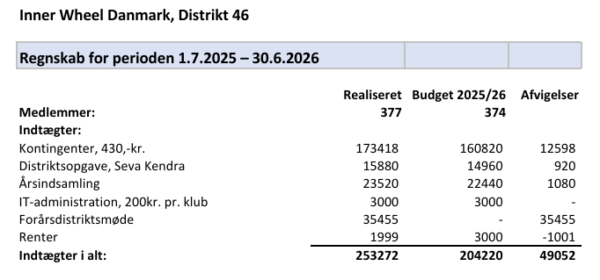
Fremlæggelse af regnskabet for 2025-2026 til godkendelse
Inner Wheel Distrikt 46

Slide 25
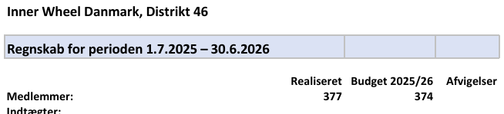
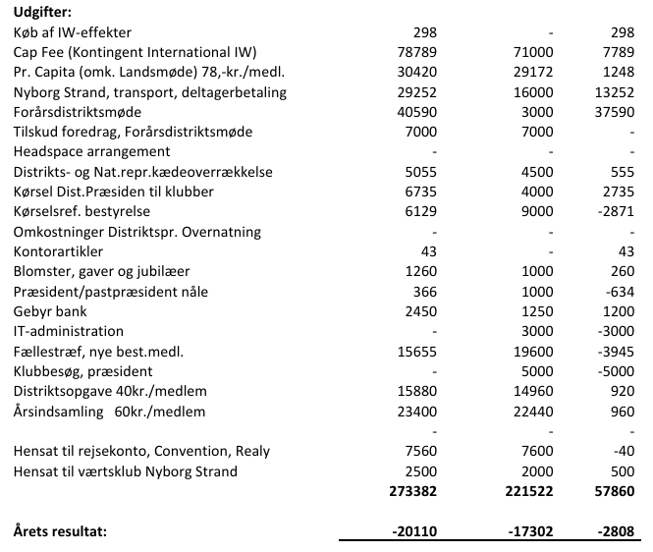
Inner Wheel Distrikt 46

Slide 26
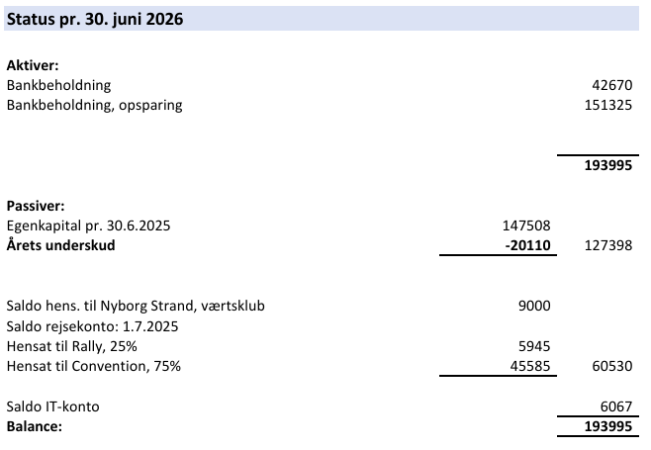
Inner Wheel Distrikt 46

Slide 27
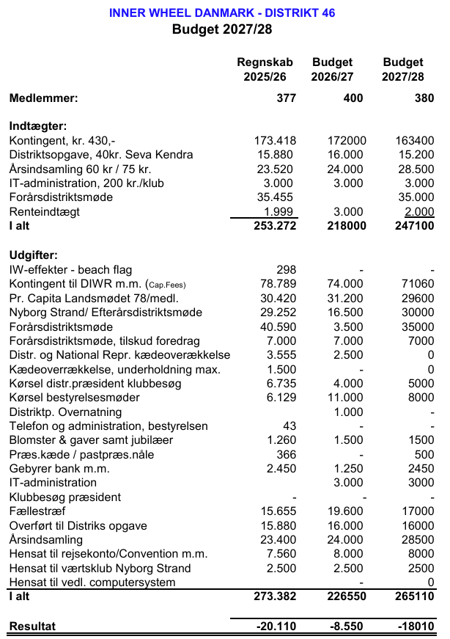
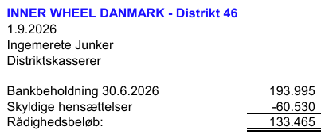
Inner Wheel Distrikt 46

Slide 28
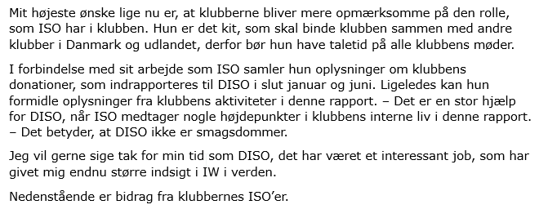
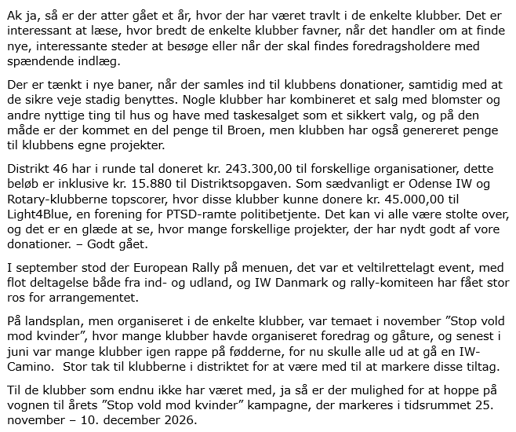
Beretning DISO
Inner Wheel Distrikt 46

Slide 29
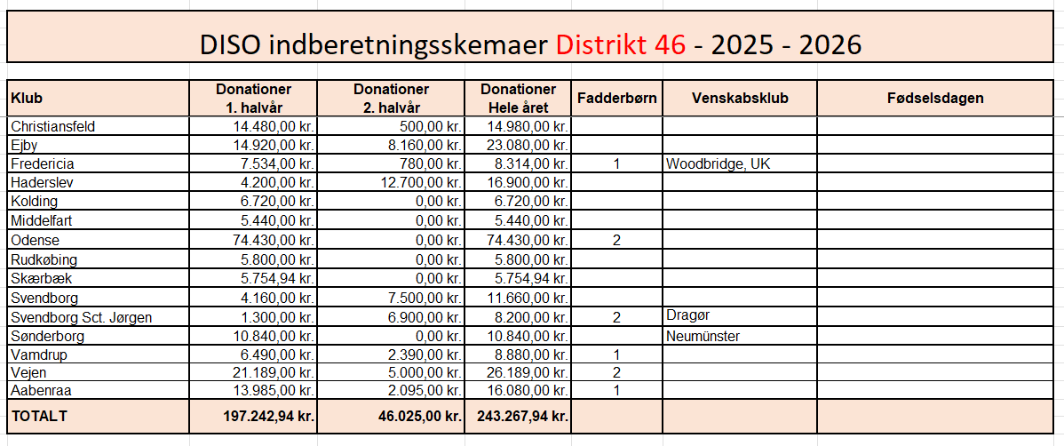
Beretning DISO
Inner Wheel Distrikt 46

Slide 30

Beretning Distriktsredaktør
D46 facebook gruppe
Administrator
Rettigheder
Har de rigtige medlemmer de rigtige rettigheder til det, de skal kunne på hjemmesiden
Gmails
Distriktets hjemmeside
Kalender
Nyheder
Blogindlæg
Taggede blogindlæg
Sikre ensartethed på hjemmesiden
Oprydning
Arkivering
Hjælpe klubberne
Support og støtte til sekretærer
og redaktører
Onlinemøder
Evt. fysiske møder
Mail og telefon
Undervisning og
introduktion til nye
sekretærer og redaktører
… og andre medlemmer, der har behov
Blogindlæg
Journalist
Tekstforfatter
Fotograf
HVAD LAVER EN DISTRIKTSREDAKTØR?
Efterkomme distriktspræsidentens ønsker i forhold til hjemmesiden ☺
I det omfang, det kan lade sig gøre
Inner Wheel Distrikt 46

Slide 31

Indkaldelse af forslag til kandidater til distriktsbestyrelsen
Inner Wheel Distrikt 46

Slide 32
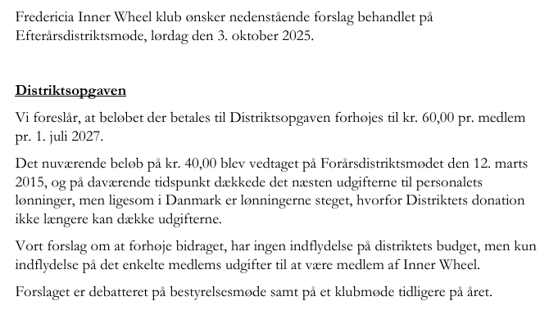

Forslag om forhøjelse af beløbet til distriktsopgaven
De sidste 11 år har hvert medlem i D46 doneret 40 kr. til Distriktsopgaven, hvilket ca. svarer til en lille, god kop kaffe købt i en kaffe bar!
I 2025-2026 er 6% af D46’s samlede
donationer gået til distriktsopgaven
Vi foreslår, at beløbet forhøjes til en god, stor kop kaffe, dvs. 60 kr. pr. medlem pr. år.
Inner Wheel Distrikt 46

Slide 33
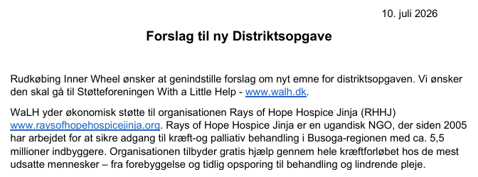
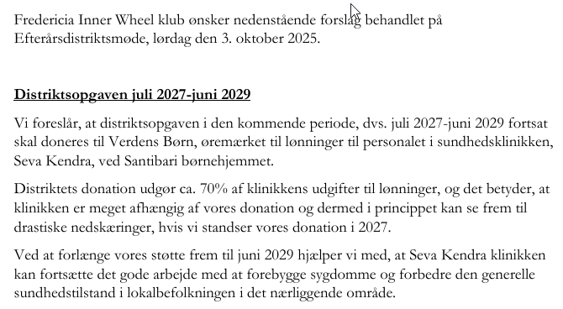
Distriktsopgaven for 2027-2029
Inner Wheel Distrikt 46

Slide 34
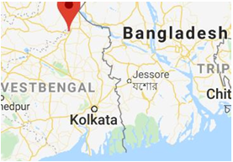
Distriktsopgaven for 2027-2029
Motivation – Seva Kendra
  Historisk set er det nogle sønderjyske Inner Wheel’ere, der var med til at starte Verdens Børn.
  Verdens børn er den organisation, der driver børnehjemmet Santibari i Nordindien. Seva Kendra Klinikken ligger i tilknytning hertil.
  Klinikken modtager ingen lokal støtte. Klinikken hører under Santal-missionen, og pga. kastesystemet, så er der store begrænsninger på støtte fra ‘egne’
  Inner Wheel har gennem mange år været hovedbidragsyder til lønningerne af personalet derude. Vores årlige donationer udgør ca. 70% af klinikkens udgifter til lønninger.
  Mange ‘gamle Inner Wheel’ere i D46 har et stort hjerte for Seva Kendra,
  da vi jo har kendt dem så længe, og vi føler vi nærmest har været med
  til at oprette klinikken.
Inner Wheel Distrikt 46

Slide 35
Årsindsamlingen 2027-2028
Klubberne i D46 skal vælge et projekt til modtagelsen af årsindsamlingen
Oktober
Distriktsbestyrelsen opfordrer klubberne om at finde emne til Årsindsamlingen 2027-2028.
Projektet skal harmonere med IW formål.
Senest 1. december
Klubbens /klubbernes forslag sendes til distriktspræsidenten og distriktssekretæren.
Forslaget skal indeholde navn, evt. web adresse, kontaktperson, beskrivelse af projektet, begrundelse for projektet.
Det skal anføres hvordan IIW og projektet passer sammen.
Inner Wheel Distrikt 46

Slide 36
Årsindsamlingen 2027-2028
Januar 2027
På distriktsbestyrelsesmødet i januar udvælges 3 forslag til endelig afstemning.
Distriktssekretæren sender stemmesedler ud til klubberne i distriktet med forslagene og begrundelsen for dem.
Dato for seneste besvarelse af stemmeseddel vil fremgå af det udsendte valgmateriale.
Inden 1. marts 2027
Skal klubberne have afgivet deres stemme, så modtager kan bekendtgøres.
Distriktspræsidenten meddeler nationalpræsidenten resultatet. Derefter offentliggøres det på IW DK´s hjemmeside.
Repræsentant fra det valgte projekt fortæller om arbejdet på landsmødet 2027.
Årsindsamlingen overdrages på landsmødet 2028
Inner Wheel Distrikt 46

Slide 37

Eventuelt
Inner Wheel Distrikt 46

Slide 38
Inner Wheel Distrikt 46
IW-sang
Tekst: Herning Søndre IW Mel.: Langt højere bjerge …
1. | Vi fødes, vi lever, vi dør nok engang, men livet er vi selv om at forme, og derfor en hyldest til livet med sang, for mulighederne er enorme. Hver dag, der os skænkes, miraklerne sker, det sete afhænger af øjet, der ser

Slide 39
Inner Wheel Distrikt 46
2. | En dugdråbes spekter, en skyformation, en skolegård med børns leg og latter, et håndtryk, et smil, eller nik blot fra no’en betyder alt for den, der det fatter. Vi kan, hvis vi vil, sprede livsharmoni, og hente i Inner Wheel ny energi.

Slide 40
Inner Wheel Distrikt 46
3. | En positiv tanke, et sind uden frygt, en glæde over blot det at være, forplanter sig vid’re, så livet bli’r trygt, selv trængselstider bli’r til at bære. Vi former det selv, dette dejlige liv de Inner Wheel tanker har dybt perspektiv.

Slide 41
Inner Wheel Distrikt 46
4. | Hver dag er en gave, hver time et fund, som kan forgyldes, hvis vi formår det. Tag nænsomt de rigtige ord i din mund, og tilgiv dem, der ikke forstår det. Lad glæden formidle forståelsens bånd, giv helheden næring af Inner Wheel’s ånd.

